Slide 1


Задание «Снежинки»
Муниципальное бюджетное учреждение дополнительного образования
«Центр внешкольной работы»
Для учащихся 1 года обучения
по дополнительной общеразвивающей программе «Музыка»
Возраст 4 - 5 лет
Педагог дополнительного образования
Денисова Екатерина Викторовна
г. Петропавловск-Камчатский
2026 г.

Slide 2
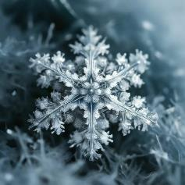
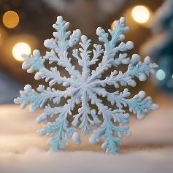
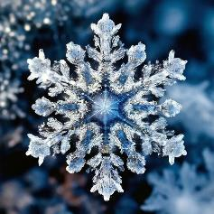
Продолжим говорить сегодня о ЗИМЕ. Зимой мы можем наблюдать снегопад. Снегопад – это явление природы, при котором на землю с неба падает множество снежинок. Откуда же появляются снежинки? Они зарождаются в облаке с маленькой пылинки, вокруг которой при очень холодной температуре образуются снежные или ледяные кристаллики. У снежинок всегда шесть лучиков, но формы снежинок всегда разные. Посмотрите на картинки, какие красивые бывают снежинки:
Здравствуйте, уважаемые родители и дети!

Slide 3
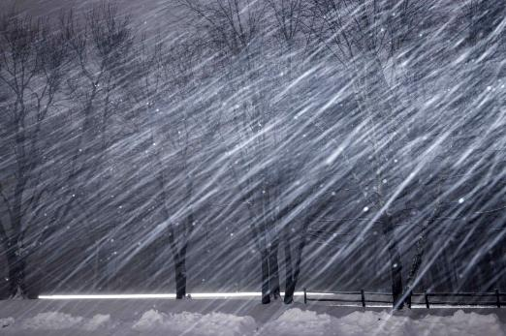
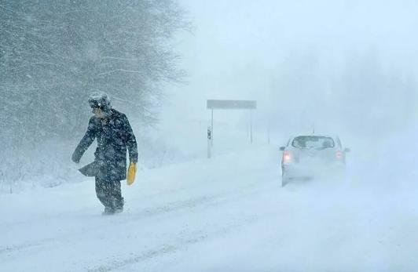

Зимой бывает метель и вьюга – плохая зимняя погода с сильным ветром, который переносит много выпавшего снега. В результате чего появляются большие сугробы, по которым трудно передвигаться или ехать на машине. Сильный ветер порой разрушает форму снежинок и поток ветра перемещает только её обломки.

Slide 4
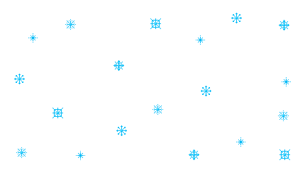
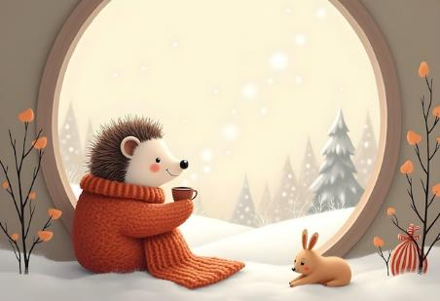
Прочитайте стихотворение про снежинки
Ёжик смотрит на снежинки. «Это, — думает, — ежинки… Белые, колючие И к тому ж — летучие».
Паучок на паутинке Тоже смотрит на снежинки: «Ишь какие смелые Эти мухи белые!»
Заяц смотрит на снежинки: «Это заячьи пушинки… Видно, заяц — весь в пуху — Чешет шубу наверху».
Мальчик смотрит на снежинки: «Это, может быть, смешинки?..» Не поймет он, почему Очень весело ему.
Андрей Усачёв «СНЕЖИНКИ»
Выучите, пожалуйста, стихотворение с детьми.

Slide 5
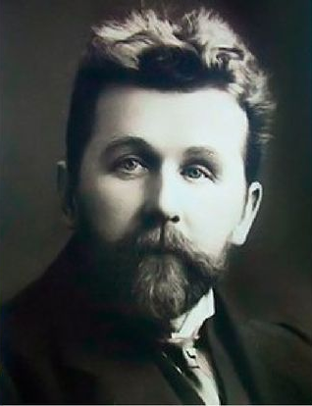
Перейдите по ссылке: «Снежинки» Муз. А. Гречанинова. Исполняет Хор музыкальной школы https://yandex.ru/video/preview/4487070042323914033 «Песенка о снежинке» Муз. Е.Крылатова. Песня из фильма «Чародеи», 1982 https://yandex.ru/video/preview/12978309369514153791
Творчество композиторов
Предлагаю познакомиться с творчеством композиторов А. Гречанинова и Е. Крылатова и послушать песни, в которых поётся о снежинках.

Slide 6
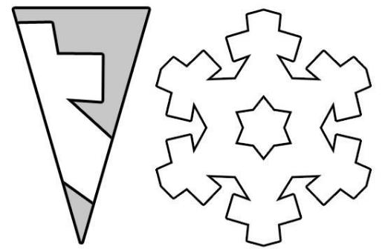
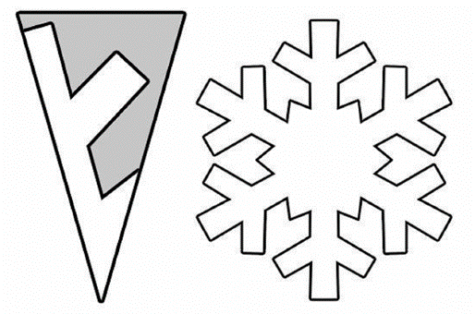
Задание
Нарисуйте свою красивую снежинку с помощью голубого или синего фломастера.
Не забудьте посчитать, получилось ли на вашей снежинке шесть лучиков.
Попросите родителей помочь вам в этом.
Можно также вырезать свою необычную снежинку из бумаги по шаблону.

Slide 7
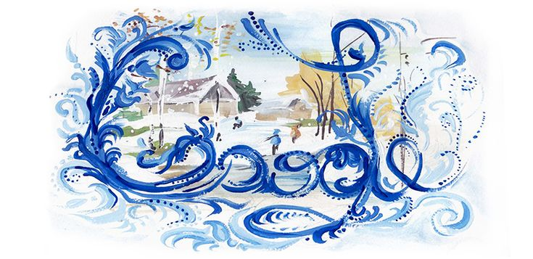
Спасибо за внимание!
Встретимся на следующем занятии!

